Slide 1
or-5. ランダムウオーク
（オペレーションズリサーチ）
URL: https://www.kkaneko.jp/cc/or/index.html
金子邦彦

Slide 2
アウトライン
5-1 表計算ソフトウエア Excel
5-2 散布図（Excel を使用）
5-3 データの合計、平均（Excel を使用）
5-4 データの分布、密度（Excel を使用）
5-5 標準偏差（Excel を使用）
5-6 ランダムウオーク（Excel を使用）

Slide 3
5-1 表計算ソフトウエア Excel

Slide 4
パソコンの威力
ワープロ
文書の編集、清書．目次、表の作成など
表計算
データの管理、計算、グラフ作成など
プレゼン
ビジュアル資料作成
インターネット
情報収集、コミュニケーション
データはすべてデジタル（ファイル）．
管理、共有、交換が簡単

Slide 5
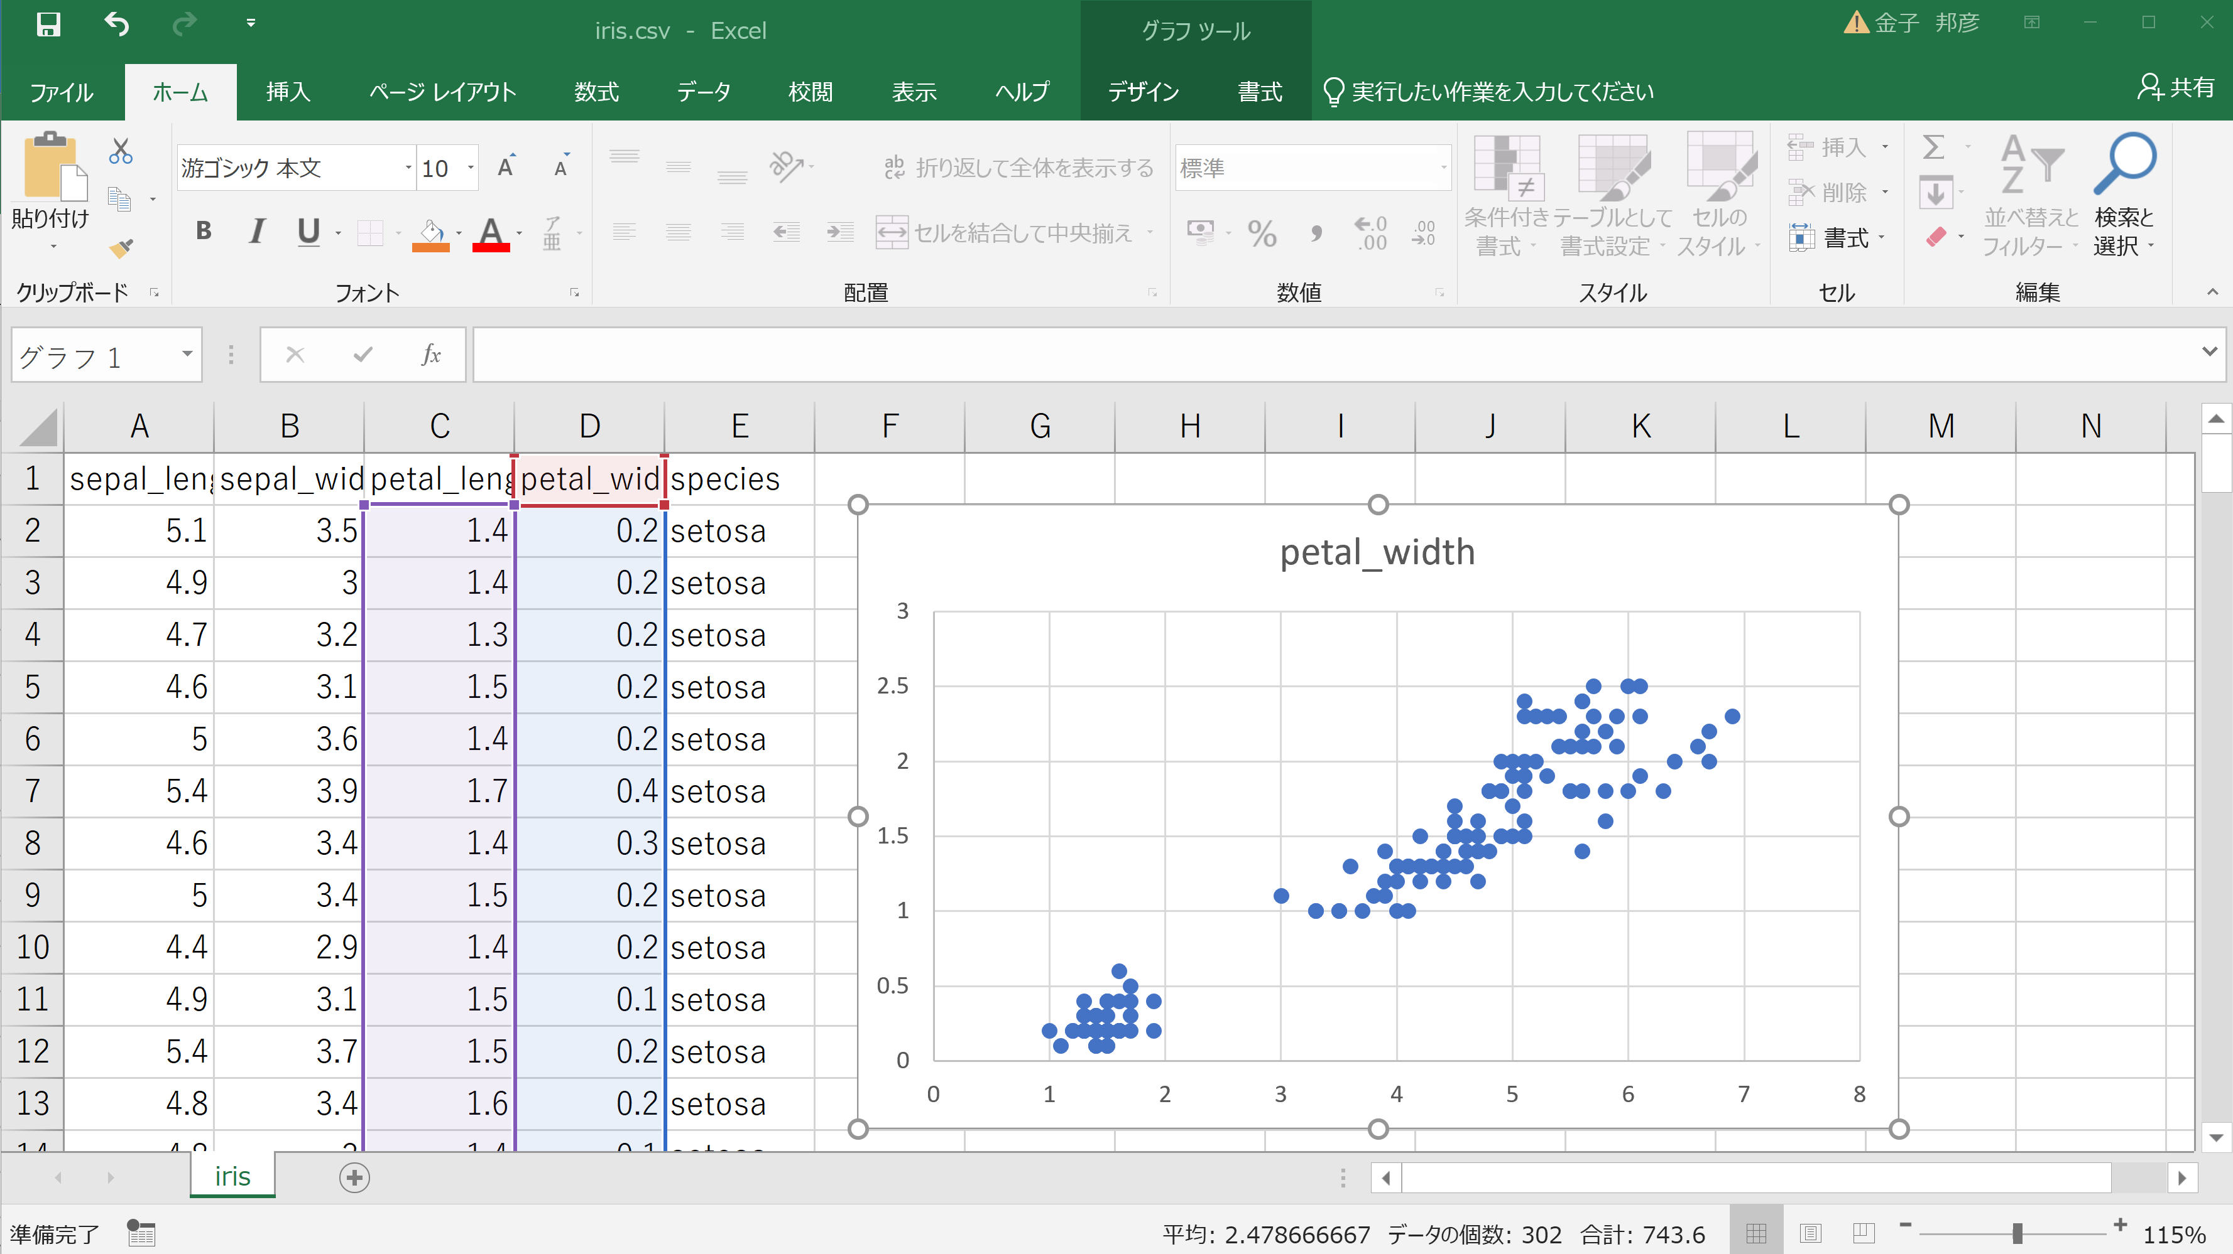
Excel の画面（メニュー、リボン、ワークシートなど）
メニュー
リボン
ワークシートの中には、表形式で値などが入る．
※グラフの挿入なども可能
表形式で、値や数式を並べる
Excel の画面
（Excel 2019 の画面を示している）

Slide 6
Excel のブック
Excel のブックは、Excel のファイルのこと
１つあるいは複数のワークシートを、１つのブックに保存することができる
Excel で保存するときに、ファイル名などを設定できる．

Slide 7
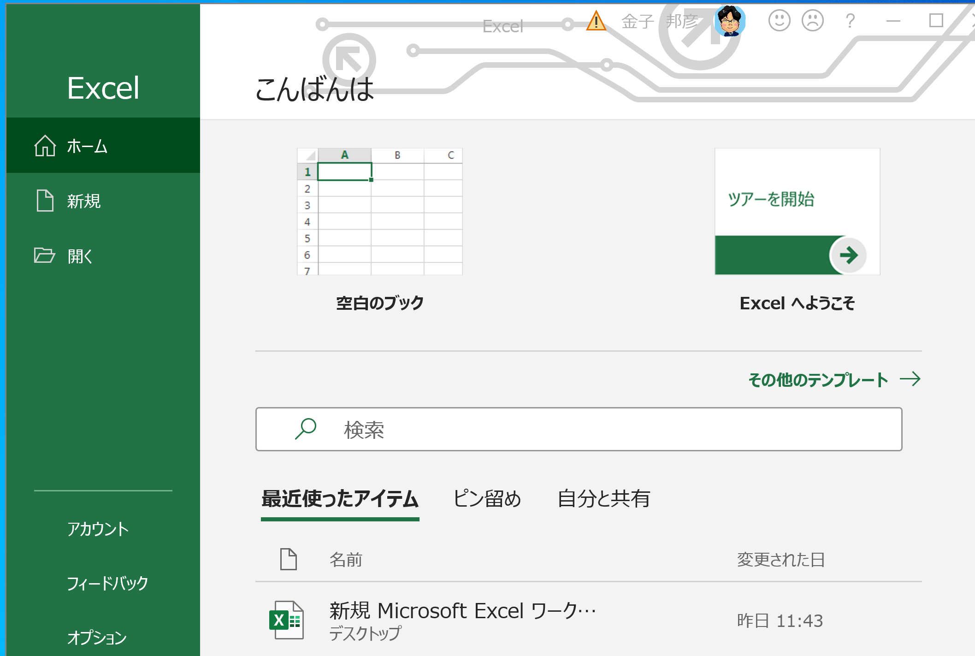
Excel のスタート画面
Excel を起動すると、最初にスタート画面が表示される

Slide 8
Excel のスタート画面
Excel を起動すると、最初にスタート画面が表示される
新しい空白の
ブックの作成
新しいブック
の作成
メニュー
最近使用したブックがあるときは、その一覧が表示される
使用する Excel のバージョンによって，
画面構成が異なる場合がある

Slide 9
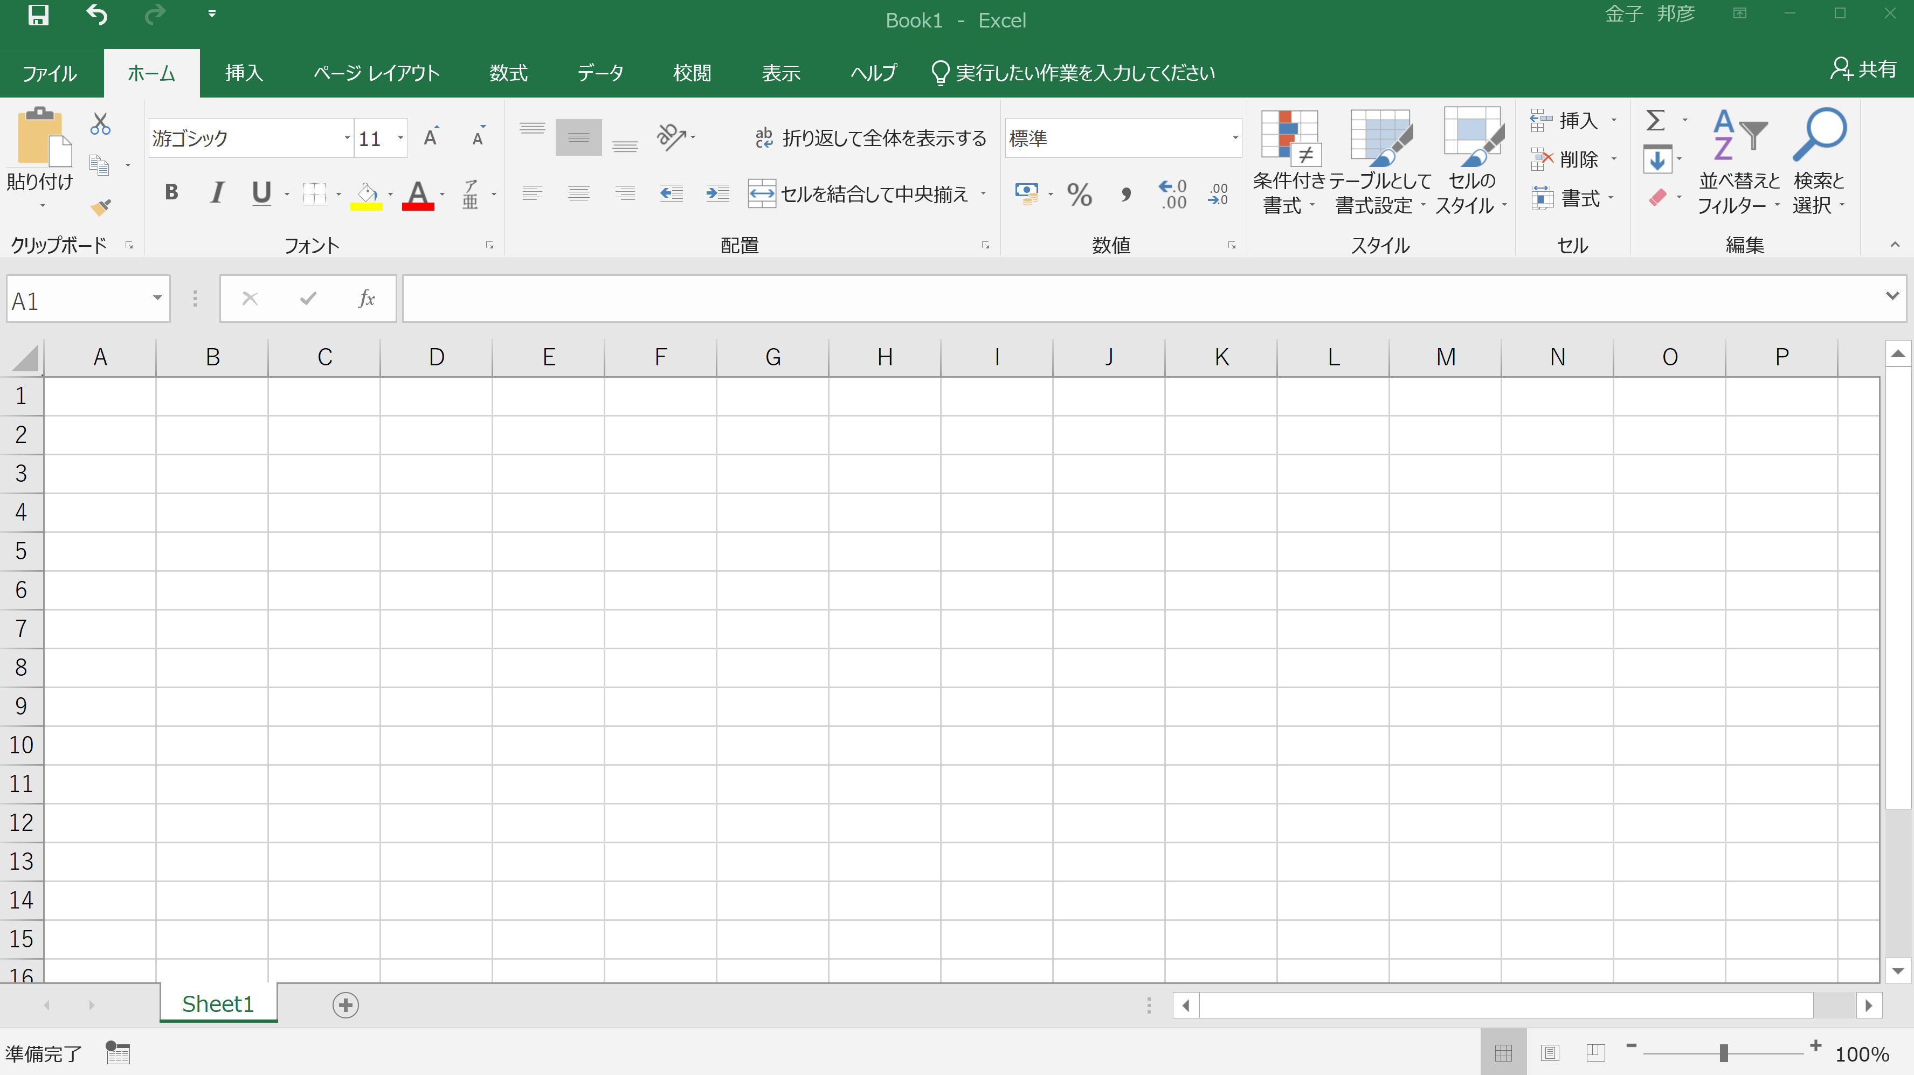
Excel の起動直後の画面
種類として「空白のブック」を選んだ場合
メニュー
リボン
空のワークシート

Slide 10
5-2 散布図（Excel を使用）

Slide 12
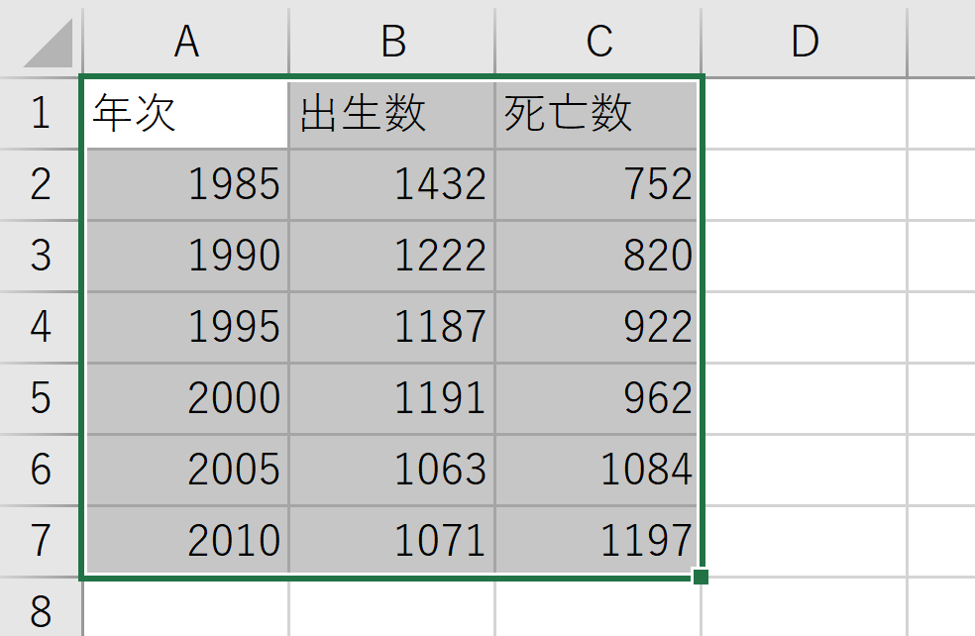
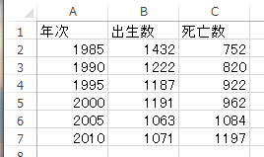
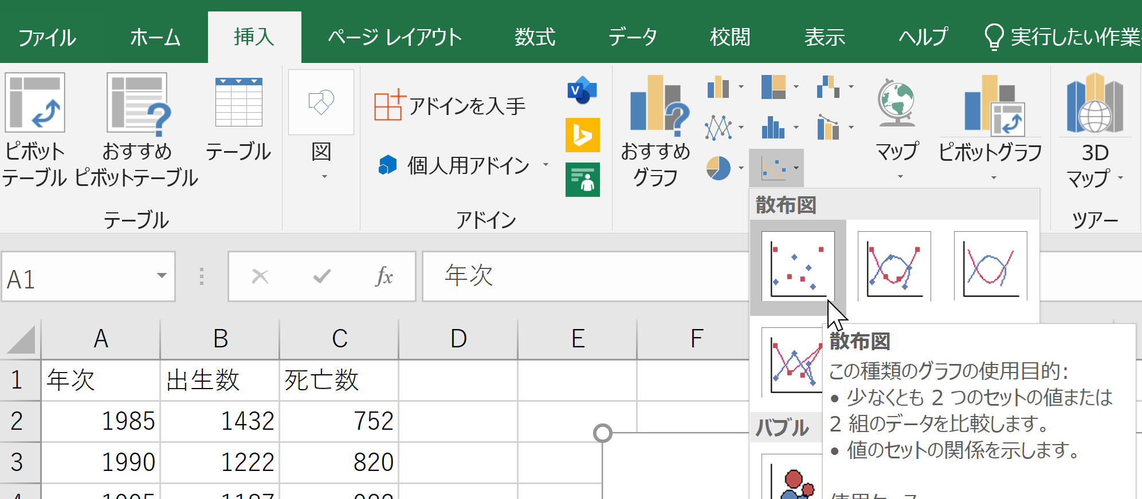
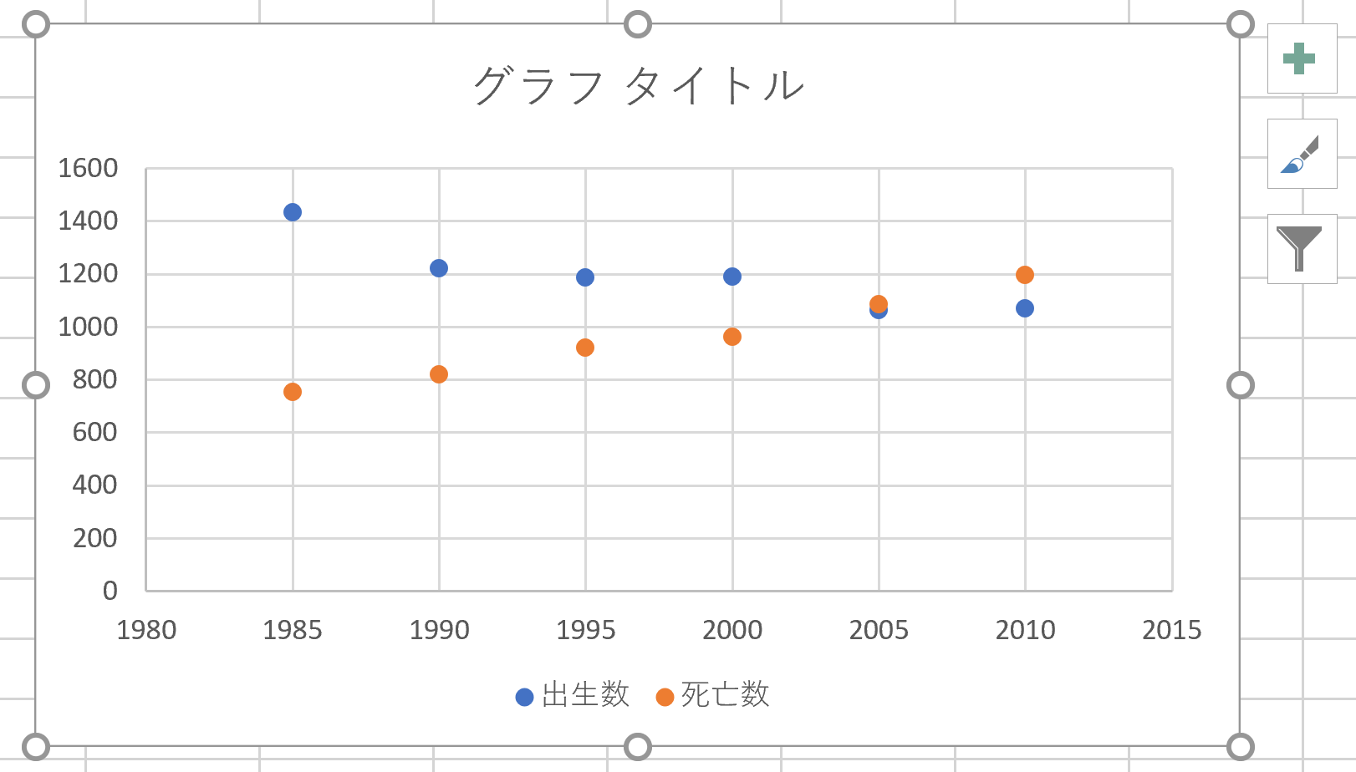
Excel での散布図の作成手順
元データ
① グラフ化したい部分を範囲選択
② リボンで「挿入」→散布図の選択
散布図が得られる

Slide 13
Excel での散布図の種類の選択
挿入
散布図を展開
一番左上の散布図をクリック

Slide 14
元データ
散布図

Slide 15
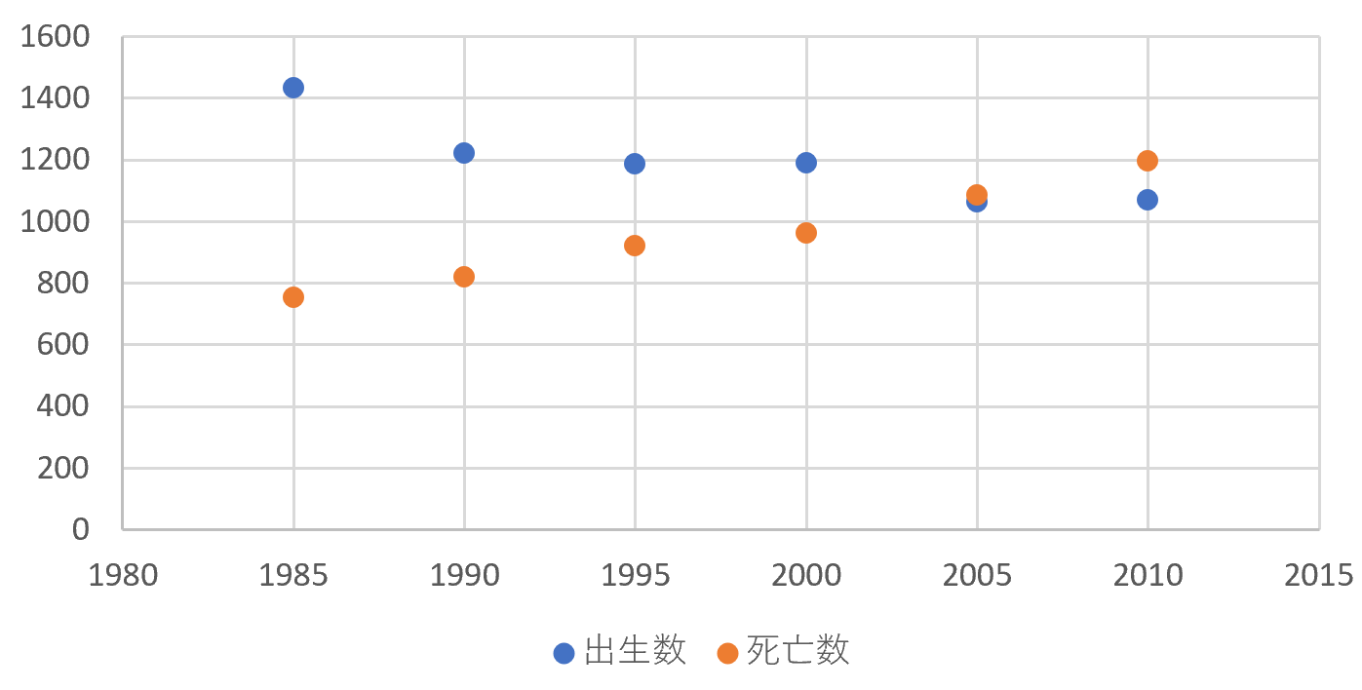
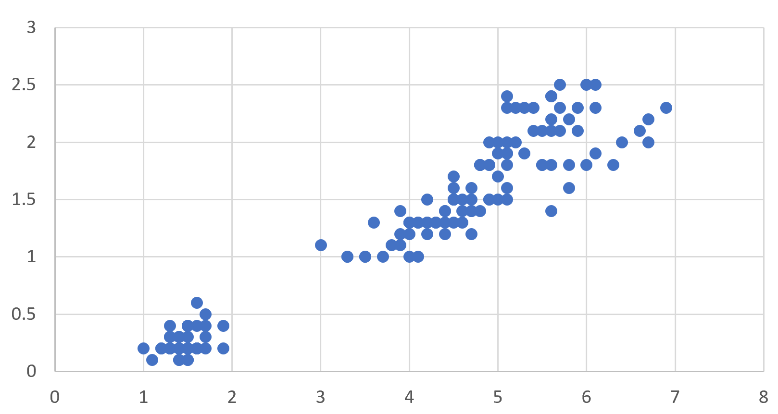
散布図の用途
時間変化
分布
横軸は時間．
散布図から時間変化を読み取る
横軸と縦軸は，２つの量．
２つの量の間の関係を見る

Slide 16
分布から読み取れること
２つの量に関係がある
密集
縦軸は花びらの幅
密集
密集
かたまり
かたまり
横軸は花びらの長さ

Slide 17
5-3 データの合計、平均（Excel を使用）

Slide 18
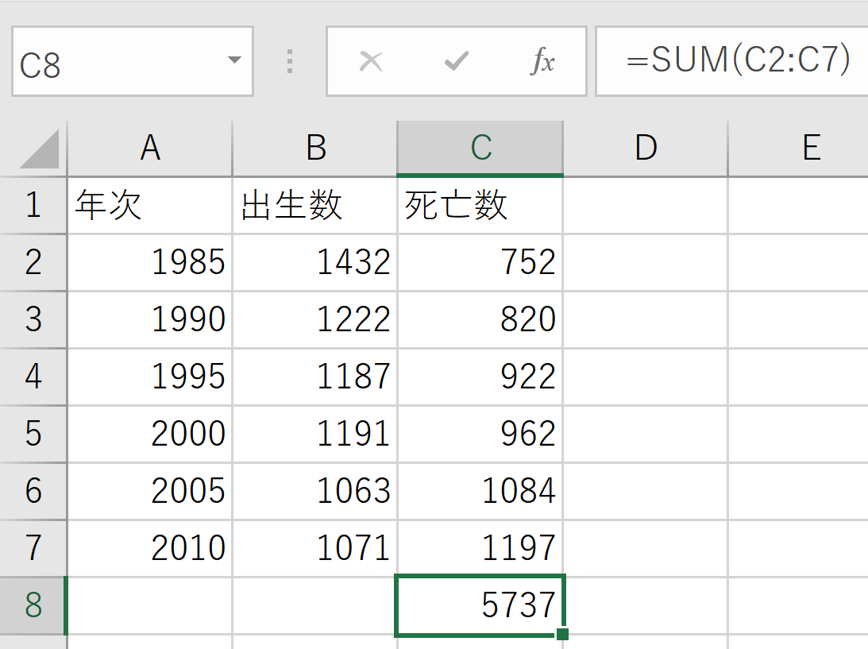
Excel で合計を求める SUM
=SUM(C2:C7) は，
範囲 C2 から C7 の
合計を求める

Slide 19
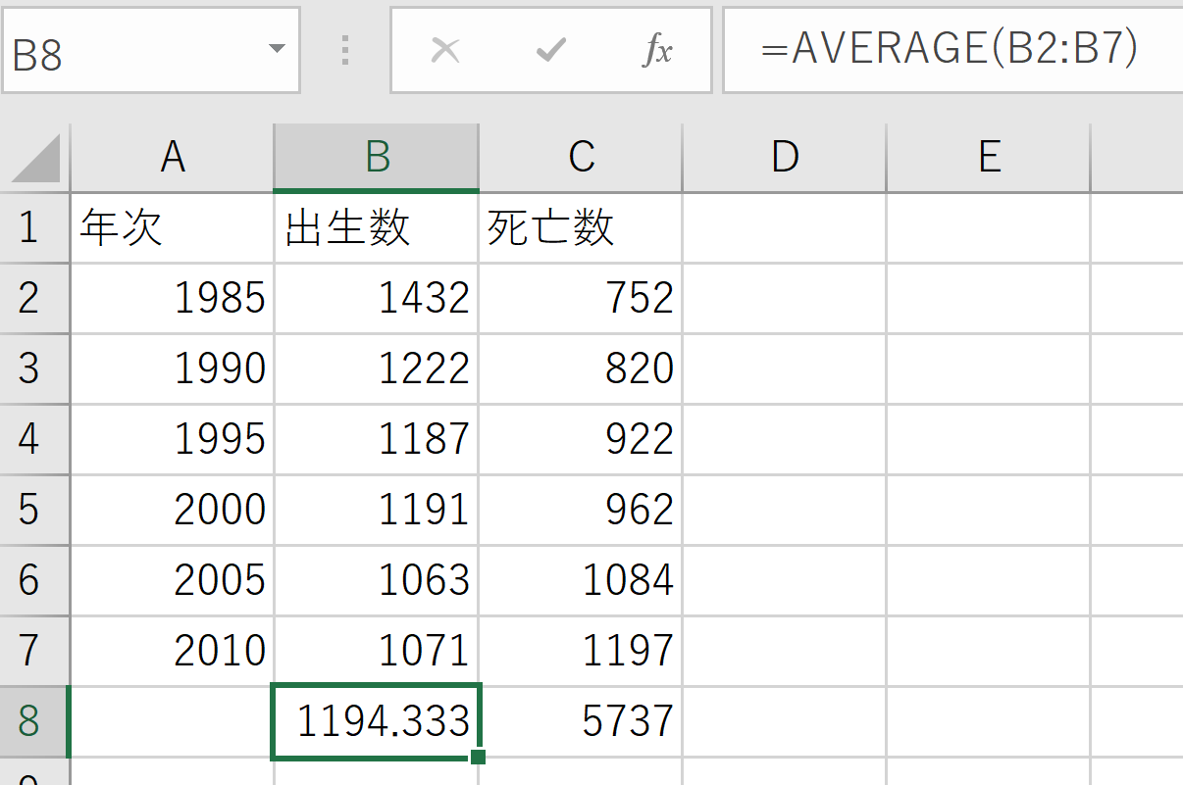
Excel で平均を求める AVERAGE
=AVERAGE(B2:B7) は，
範囲 B2 から B7 の
平均を求める

Slide 20
平均
平均の基本，合計して，データの個数で割る
10, 40, 30, 40 の平均: 120 ÷ 4 で 30
複数の値の組の平均を考えることもある
(10, 5), (40, 10), (30, 5), (40, 20) の平均:
合計は 120 と 40．4で割って (30, 10)
平均は，データ集合の代表とみることができる場合がある
計測に誤差があるとき，
複数の計測を繰り返し，平均をとることで，誤差を軽減できることも
平均

Slide 21
平均を使うときの注意点
平均
平均
このような平均に，
意味があるでしょうか？
データの分布によっては，平均では役に立たないこともある．
（平均は万能ではない）

Slide 22
5-4 データの分布、密度（Excel を使用）

Slide 23
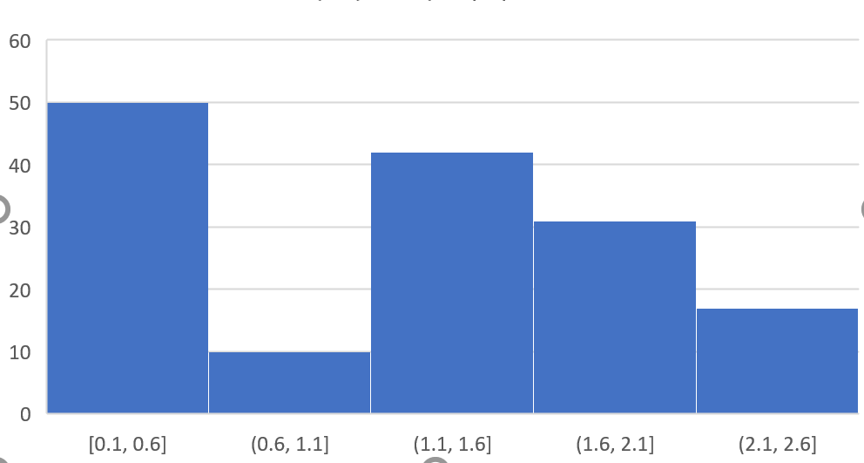
ヒストグラム
ヒストグラムは，区間ごとに，データを数え上げたもの
データが
何個あるのか
区間 0.6 ～ 1.1 の
データは 10個

Slide 24
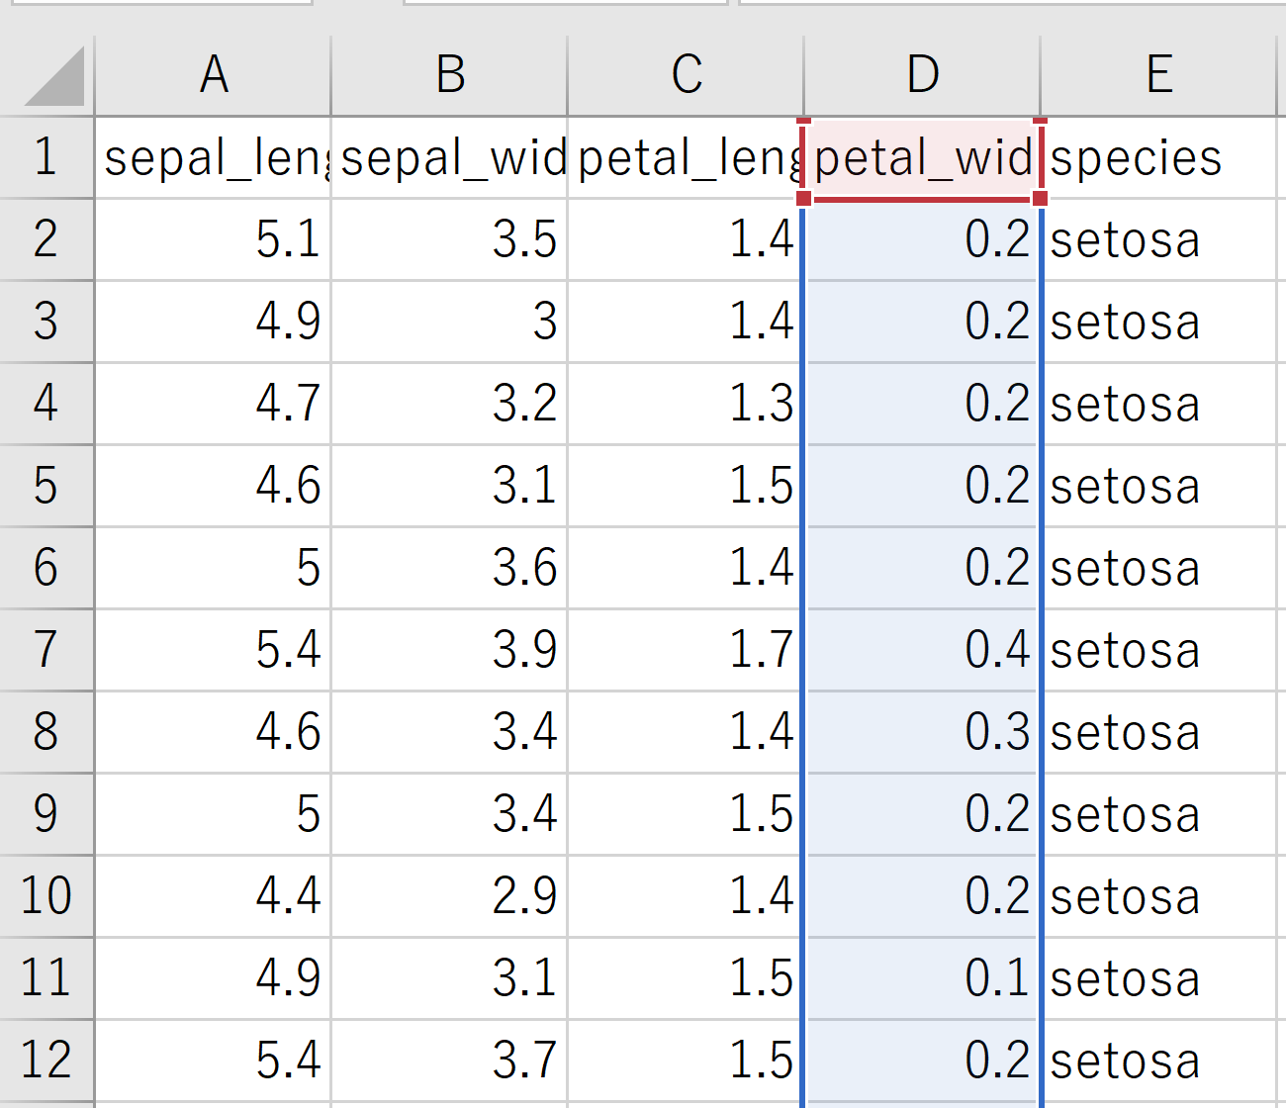
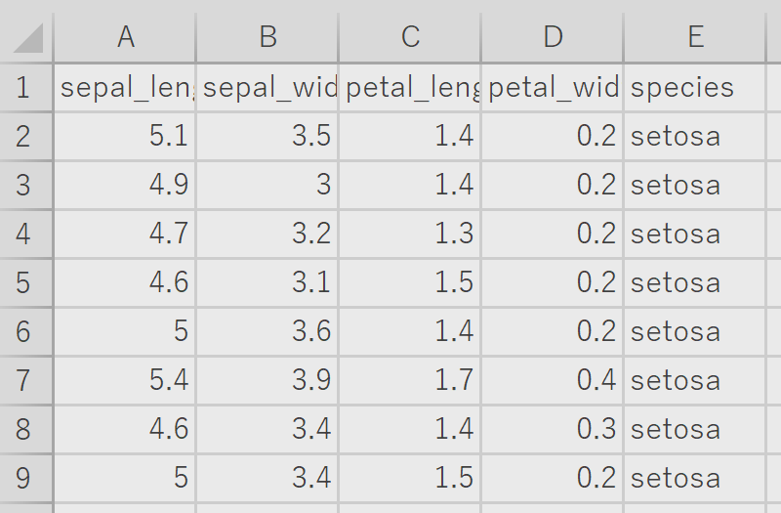
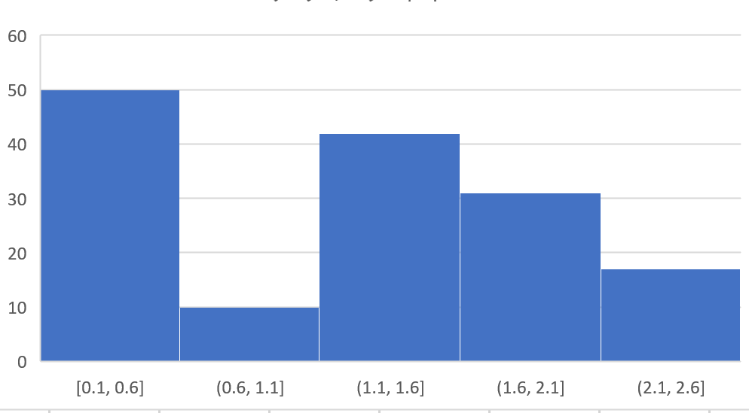
Excel でのヒストグラムの作成手順
元データ
① ヒストグラム化したい列を選択
② リボンで「挿入」→ヒストグラム
の選択
ヒストグラムが得られる

Slide 25
ヒストグラムから読み取れること
密度が高い
【全体の傾向】
山が２つある（１つではない）
密度が低い

Slide 26
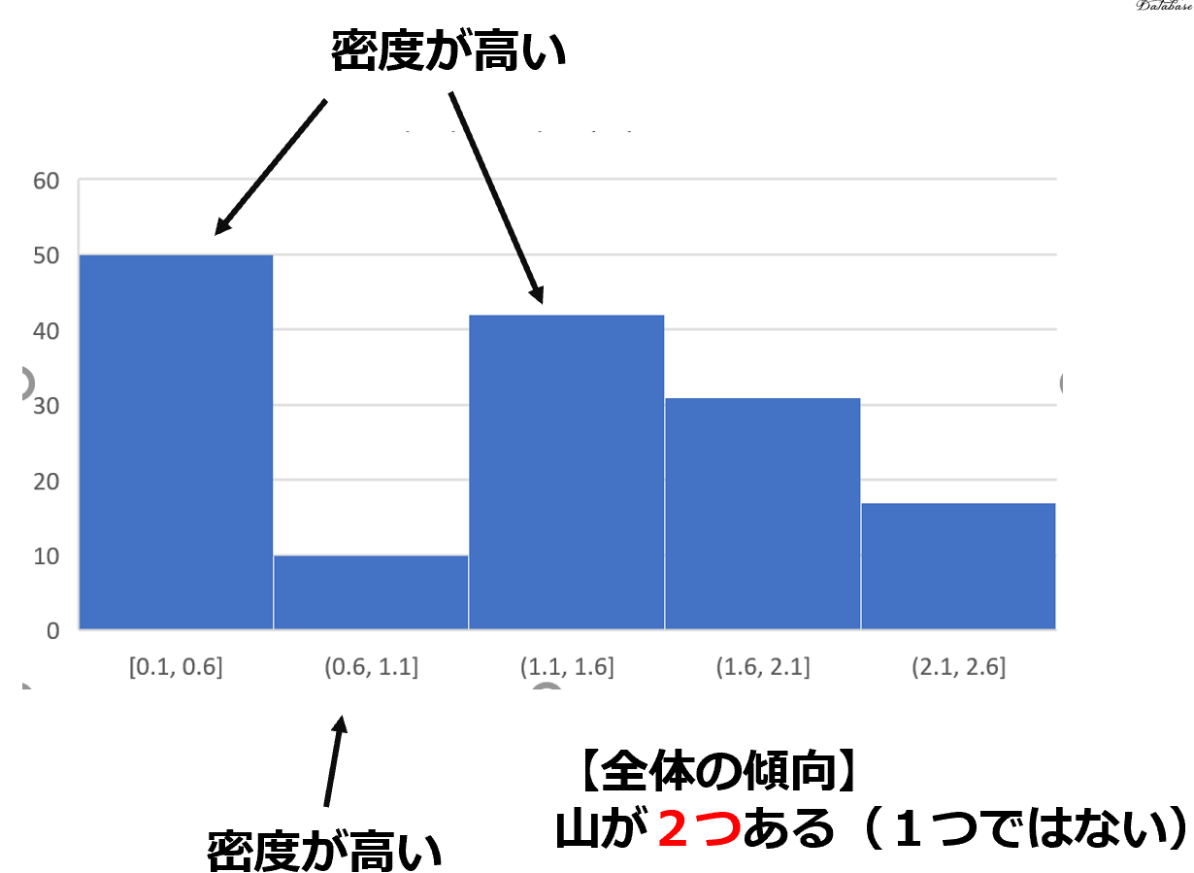
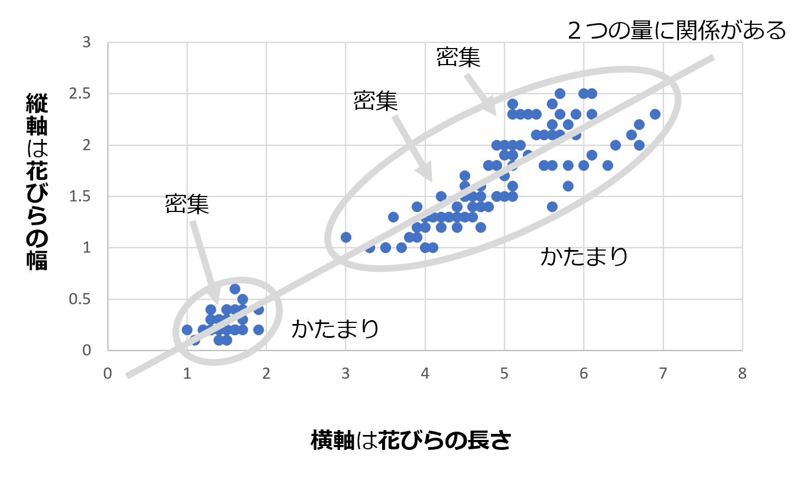
データサイエンスの要点
データから，正しく知見や結論を導くこと
決して「難解な数式が出てきて難しい」ものではない
正しい手順を踏んで，データから知見や結論を導くことにつながる

Slide 27
5-5 標準偏差（Excel を使用）

Slide 28
変数の例
販売量は変化する（変数）
実際の販売量の例
日付 | 販売量
5/9 | 101
5/10 | 96
5/11 | 106
5/12 | 99
5/13 | 98
平均 100
※ (101 + 96 + 106 + 99 + 98 ) / 5

Slide 29
標準偏差
日付 | 販売量
5/9 | 101
5/10 | 96
5/11 | 106
5/12 | 99
5/13 | 98
日付 | 販売量
5/9 | 60
5/10 | 98
5/11 | 156
5/12 | 24
5/13 | 162
ばらつき
小
ばらつき
大
平均 100
標準偏差 3.40
平均 100
標準偏差 53.59...
平均は同じ

Slide 30
Excel での平均と標準偏差
◆ 平均 AVERAGE
◆ 標準偏差 STDEVP

Slide 31
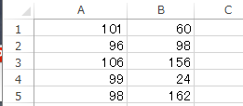
演習
① 次のように値を入力
※ 数値はすべて半角

Slide 32
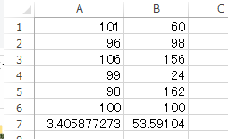
演習
② Excel を起動し，次のように式を入力
A6には式「=AVERAGE(A1:A5)」
B6には式「=AVERAGE(B1:B5)」
A7には式「=STDEVP(A1:A5)」
B7には式「=STDEVP(B1:B5)」

Slide 33
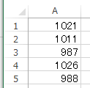
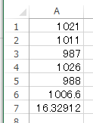
演習
③ 次のデータについて，平均と標準偏差を求めなさい
Excel で
求めると

Slide 34
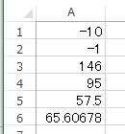
演習
④ 次のデータについて，平均と標準偏差を求めなさい
Excel で
求めると

Slide 35
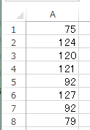
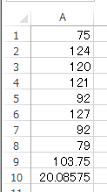
演習
⑤ 次のデータについて，平均と標準偏差を求めなさい
Excel で
求めると

Slide 36
5-6 ランダムウオーク

Slide 37
ランダムウオーク
記憶がない（記憶できない）
行先はランダムである． 前に行ったり，後ろにいったり．
前
後
どこに
行きそうでしょうか？

Slide 38
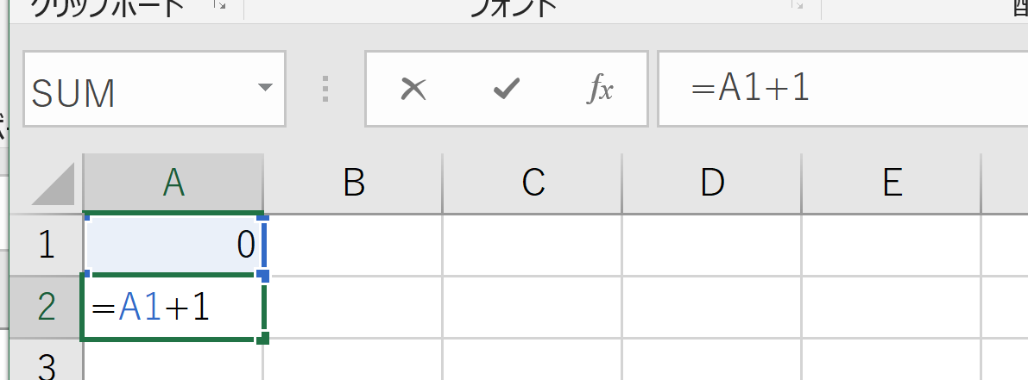
① A の列は通し番号
セル A1 に「0」
セル A2 に次の式
=A1+1

Slide 39
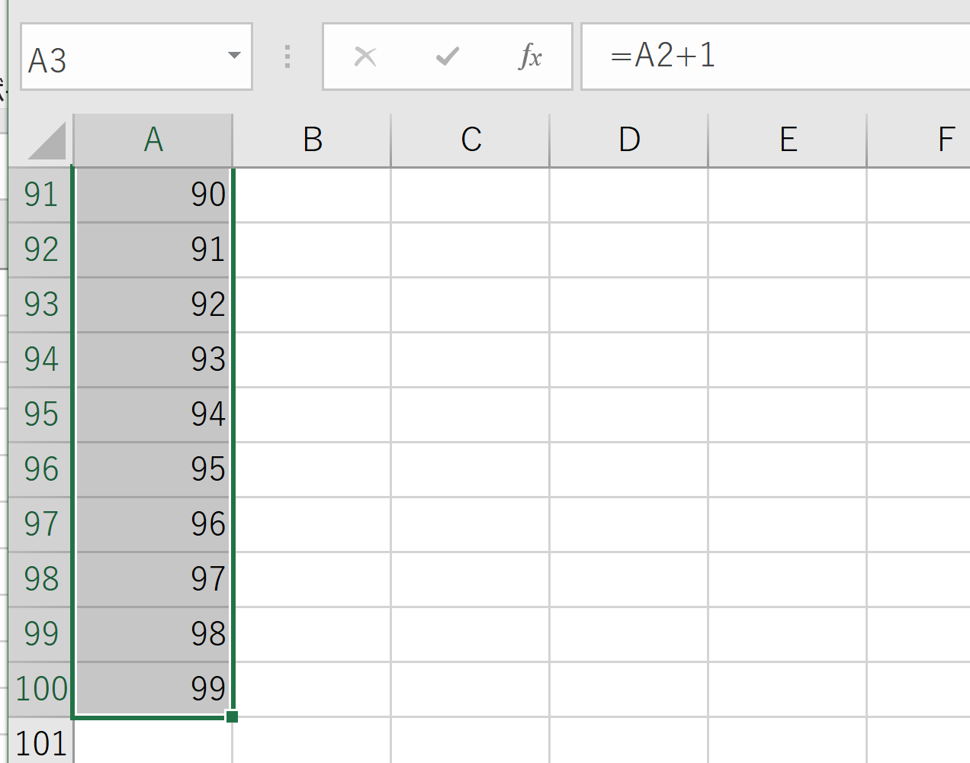
セル A2 の式を，A3 から A100 にコピー
A の列は通し番号になる

Slide 40
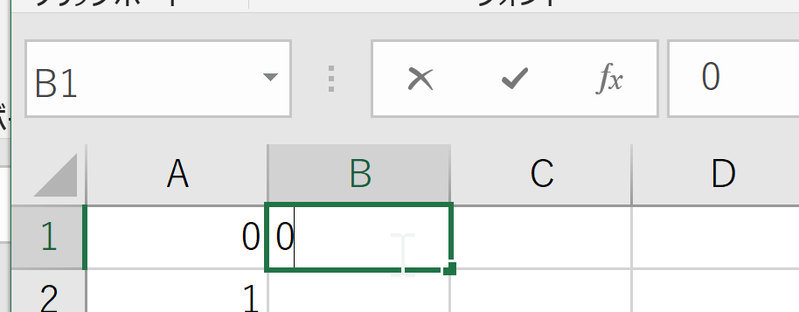
② B列はランダムウオーク
セル B1 に「0」
セル B2 に次の式
=B1+TRUNC(RAND()*2)*2-1
B1 に，1を足すか，-1を足す（ランダムに決める）

Slide 41
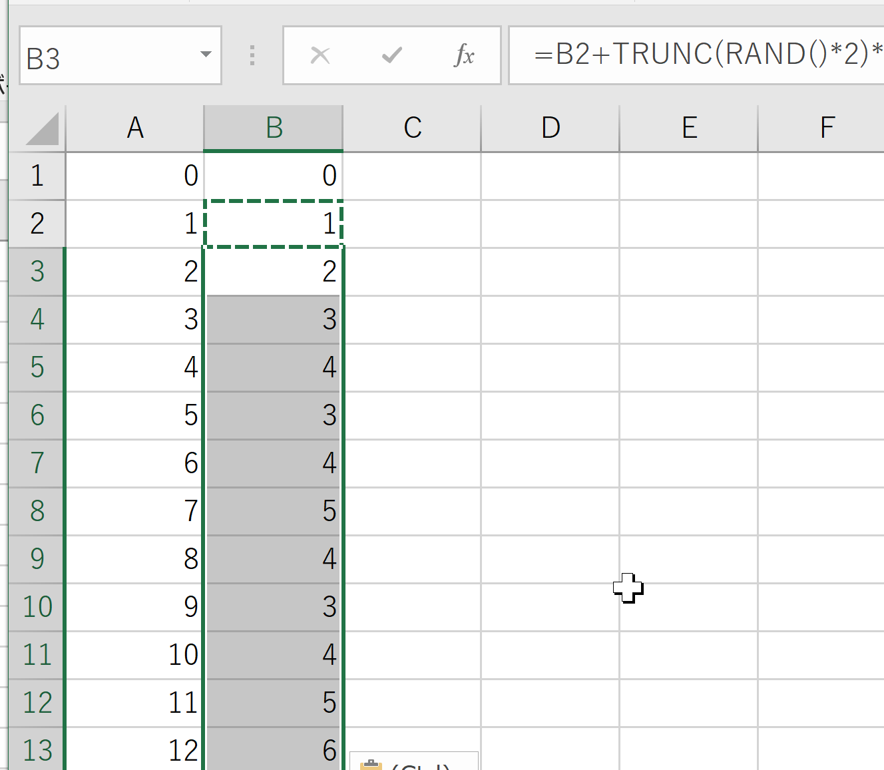
セル B2 の式を，B3 から B100 にコピー
B列はランダムウオーク

Slide 42
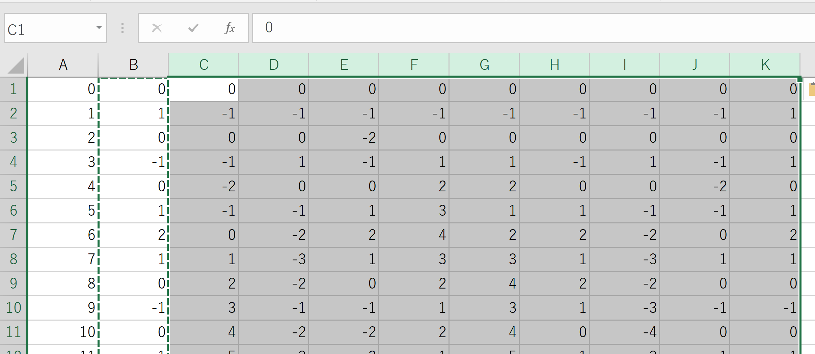
③ ランダムウオークを増やす
B 列を丸ごと，C 列から K列に張り付け
（右クリックメニューが便利）

Slide 43
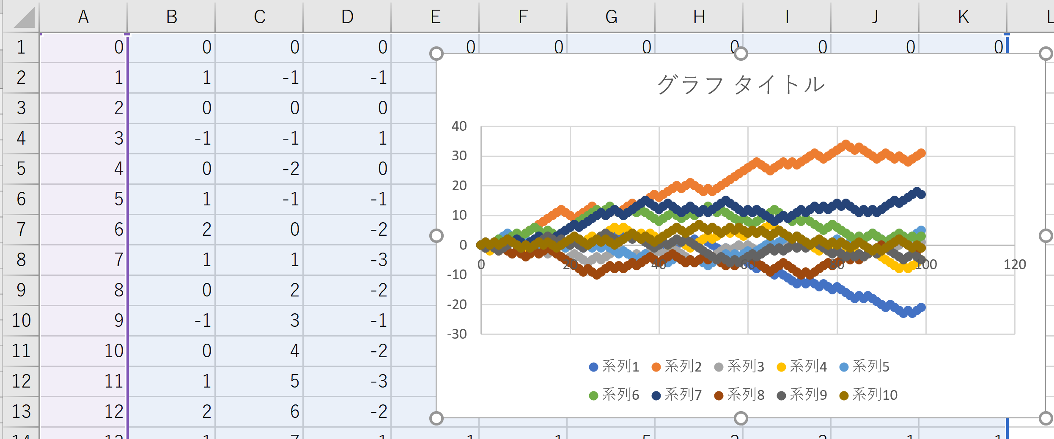
④ 散布図
A 列から K 列を範囲選択したのち，
散布図を挿入

Slide 44
平均と分散
⑤ 平均と分散
L1 に平均の式
=AVERAGE(B1:K1)
M1 に分散の式
=STDEVP(B1:K1)

Slide 45
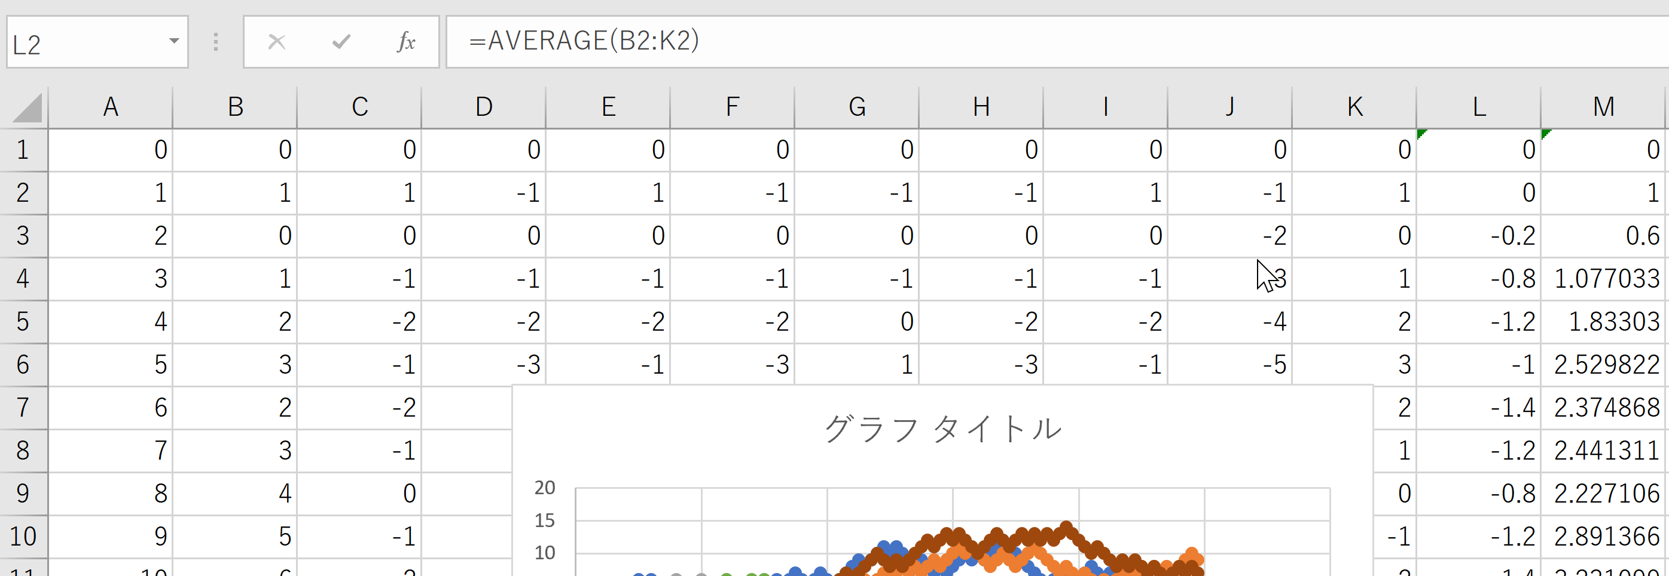
L1 と M1 の式を， L2 から M100 にコピー
平均は
だいたい０
分散は
増えている

